Slide 1
爱视畅联 ASLINK 车辆定位非洲先驱者
ASLINK

Slide 2
目录 CONTENTS
非洲市场概况介绍
爱视畅联平台介绍
产品和服务
行业应用案例
合作模式
ASLINK

Slide 3
不断发展的非洲市场
非洲广阔的人口和市场
在大多数地区人口老龄化的情况下，非洲不断增长的年轻人口，构成了一个强大的市场。预计非洲大陆的人口将翻两番，从2015年的11.9亿增加到2100年的43.9亿。仅2015年，就有2亿非洲人进入消费品市场。
非洲快速增长的经济
非洲是世界上利润最丰厚的地区。联合国贸易和发展会议的一份报告指出，2006年至2011年间，在非洲的外国直接投资回报率最高，为11.4％。相比之下，亚洲为9.1％，拉丁美洲和加勒比为8.9％。全球为7.1％。
非洲日益增长的庞大汽车市场
非洲人口占全球人口的15%，但整个非洲的年汽车销量，仅占全球汽车产量的2%左右。市场正在逐步开放，同时，非洲部分国家也在大力鼓励汽车产业的发展，积极加大招商引资力度
微信公众号：astv2013
ASLINK

Slide 4
迫切的市场需求
鱼龙混杂的产品形态
目前非洲各个国家没有形成有竞争力的车载定位品牌，大多是商家从发达国家采购、安装。
从终端和适配性上并不能适应非洲当地的环境和使用 习惯，市面上没有专门为非洲地区设计和开发的车载定位产品，更缺乏相应的售后服务。
安全形势严峻，车辆安全无法保障
非洲安全性状况堪忧，抢劫和偷盗案件居高不下，车辆的安全防盗是很多企业和个人最大的关心点。没有采取防盗等安全措施的车辆被盗后几乎很难被找回。
基础设施差，路况差，车辆管理要求高
非洲驾驶员驾驶能力及素质参差不齐，不遵守交通规则，能力低下，风险性高。非洲因为经济条件制约，道路基础设施条件非常差，道路状况与周边环境复杂，对于车辆管理的要求和挑战极高，企业和个人迫切希望有统一的车辆管理和调度平台。
微信公众号：astv2013
ASLINK

Slide 5
目录 CONTENTS
非洲市场概况介绍
爱视畅联平台介绍
产品和服务
行业应用案例
合作模式
ASLINK

Slide 6
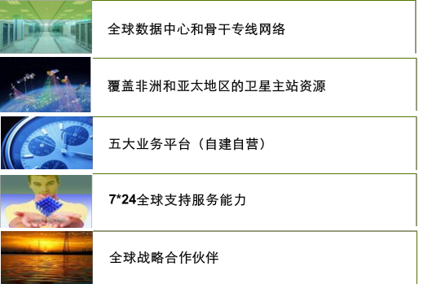
Livecom介绍
Livecom由中兴通讯（ZTE）创立于2007年，为响应国家“走出去”战略号召，依托于中兴通讯多年来在全球化进程中积累的资源、经验、人才、网络平台等优势，为“走出去”的企业提供优质的国际通讯服务和海外媒体运营服务。
微信公众号：astv2013
ASLINK

Slide 7
爱视畅联平台介绍
服务优势
遍及非洲个国家的服务团队，响应迅速，上门解决客户各种问题，针对不同需求的客户提供定制化服务(中资企业客户提供高效的华人服务，免去沟通不畅等困扰)
具有一键报警，远程断油断电等远程控制功能，随时随地获取车辆轨迹和车辆位置，保障车辆安全
安全优势
性能优势
硬件设备专门针对非洲市场开发，最大的满足非洲当地的环境和市场需求。质量稳定可靠，产品生命周期长。
系统平台优势
系统地图和APP针对非洲优化设计，系统稳定、承载能力强
微信公众号：astv2013
ASLINK

Slide 8
目录 CONTENTS
非洲市场概况介绍
爱视畅联平台介绍
产品和服务
行业应用案例
合作模式
ASLINK

Slide 9
爱视畅联终端——GV56
GV56主要功能
驾驶行为管理
实时跟踪
电子围栏
历史轨迹
断油断电
车队管理
微信公众号：astv2013
ASLINK
ASLINK

Slide 10
爱视畅联车辆管理—GV56
网
基于GPS定位，有网就可以回传
爱视畅联是以地理位置信息采集为基础的出行安全解决方案，适用于对外出车辆、人员及其他贵重物品运输过程中的实时监控。以此为基础实现根据海外的实际安全需求，不断增加新的增值功能。
车
获知车况信息，实现可知、可见、可管、可控
路
行车记录
区域、路线、轨迹全面管理
人
驾驶安全
微信公众号：astv2013
ASLINK

Slide 11
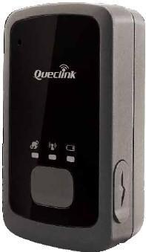
爱视畅联终端——GL300
GL300主要功能
实时定位
人员跟踪
轨迹回放
SOS一键报警
电子围栏
微信公众号：astv2013
ASLINK
ASLINK

Slide 12
爱视畅联人员管理—GL300
手持式位置跟踪终端，灵活用于各种目标的跟踪，不限于车辆，还可以跟踪人员、贵重物品等。
外出管理
离线告警、强制开机、外出登记管理、人员管理
SOS报警——
疲劳驾驶告警、紧急告警、劫持SOS报警
——轨迹管理
定位、实时监控、轨迹回放、电子栅栏
微信公众号：astv2013
ASLINK

Slide 13
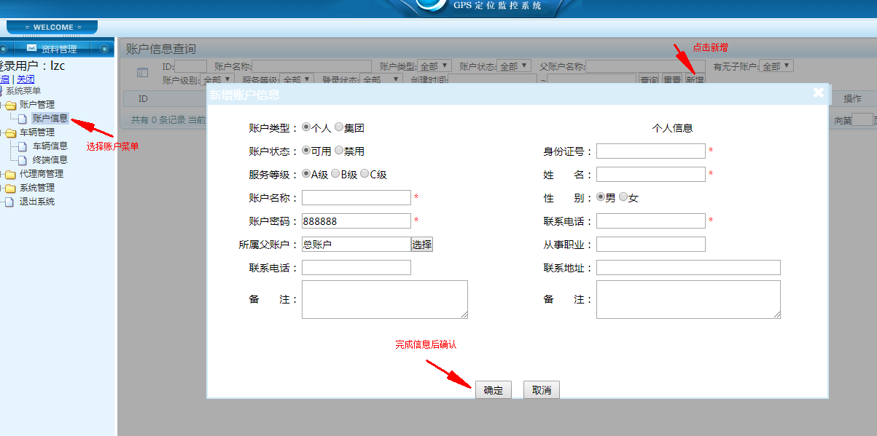
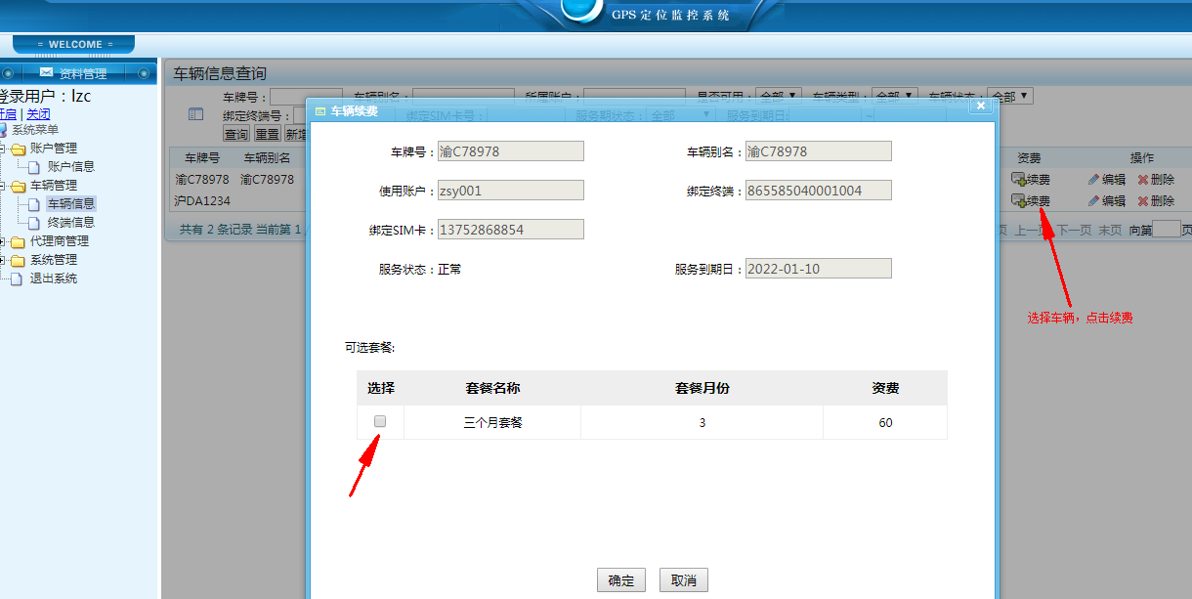
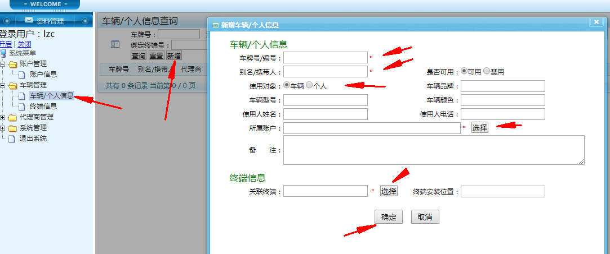
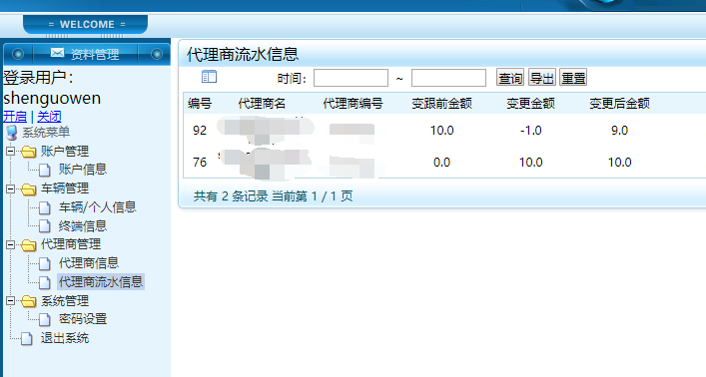
爱视畅联代理商管理后台
1、客户信息创建
2、终端绑定
3、用户车辆增加
4、代理商流水信息
微信公众号：astv2013
ASLINK

Slide 14
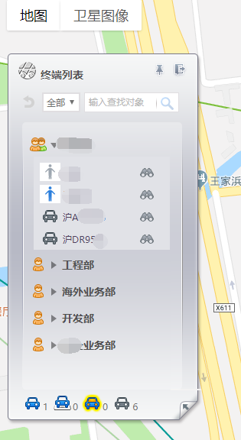
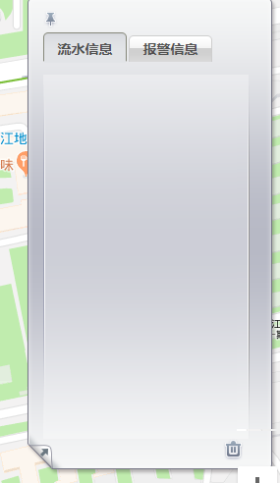
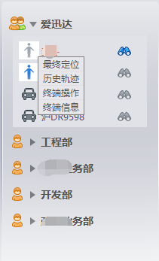
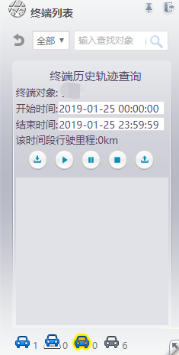
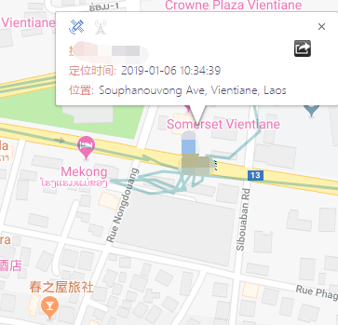
爱视畅联客户网页端应用
车队分组
车辆流水信息
终端操作
轨迹查询
轨迹回放
微信公众号：astv2013
ASLINK

Slide 15
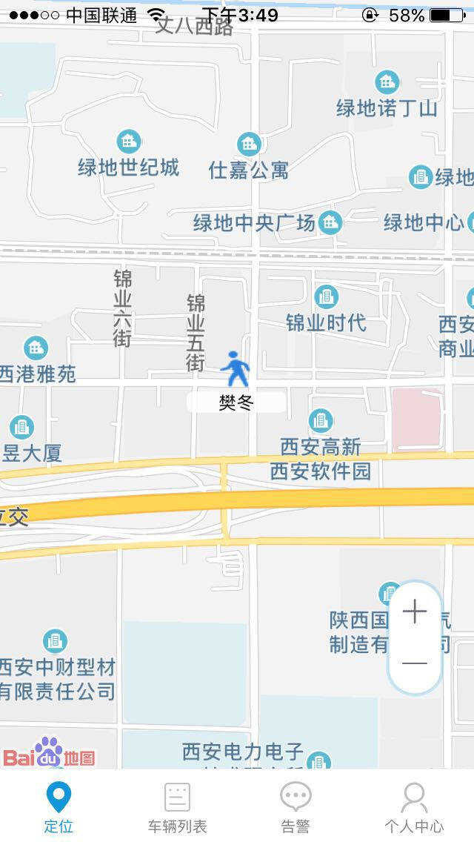
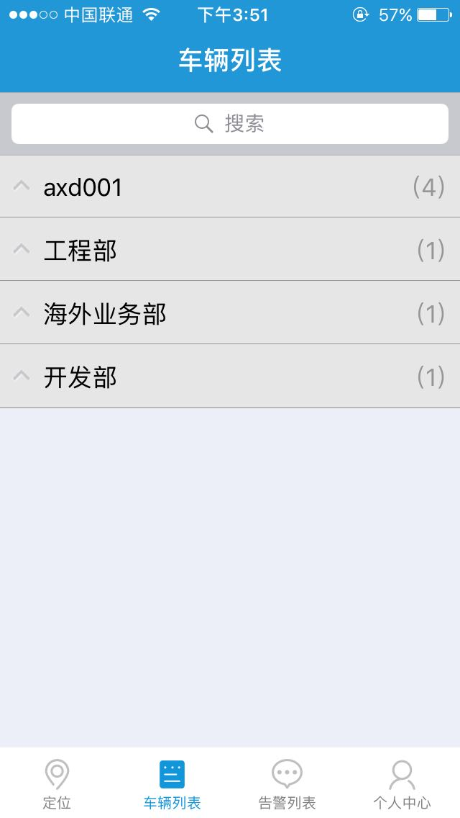
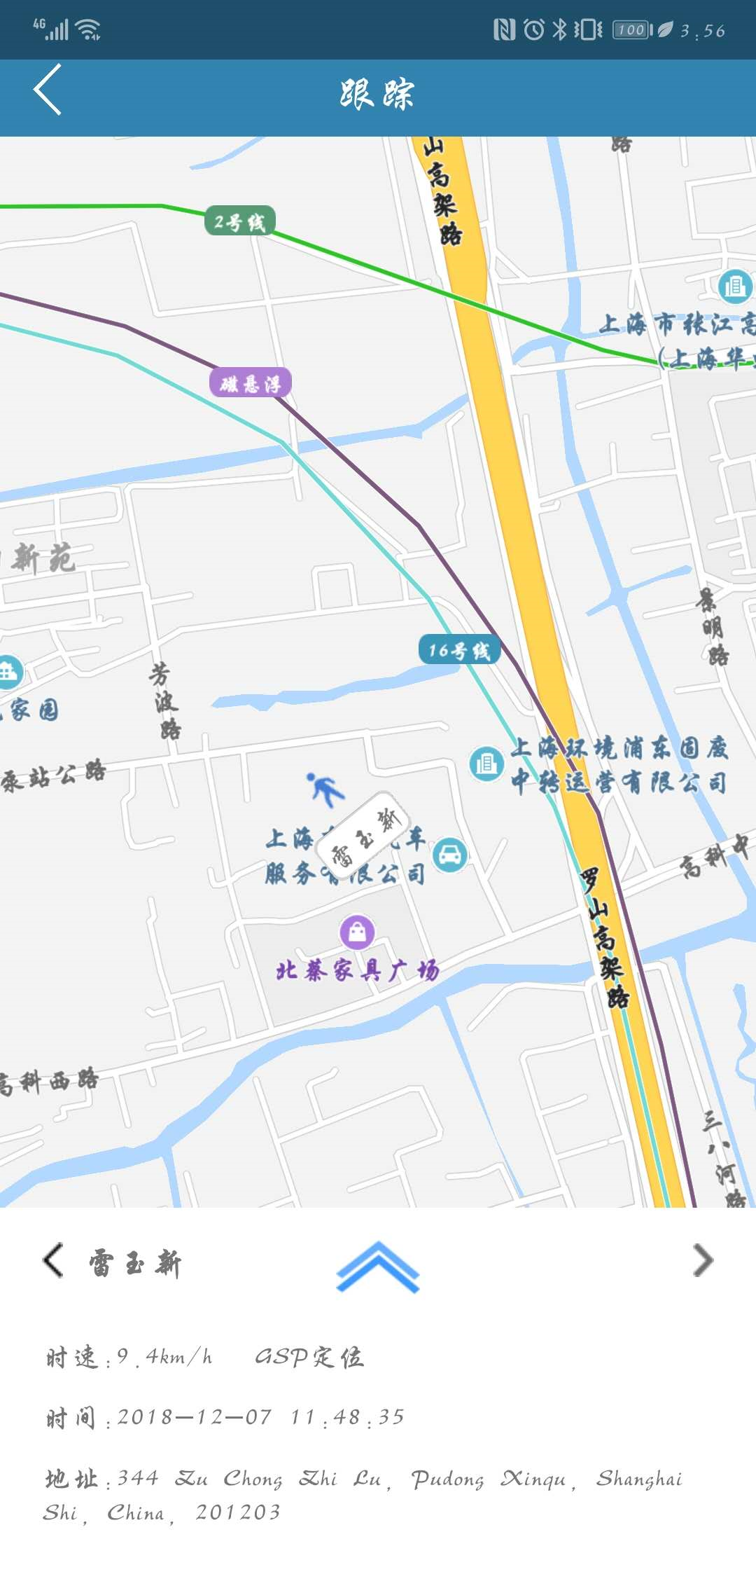
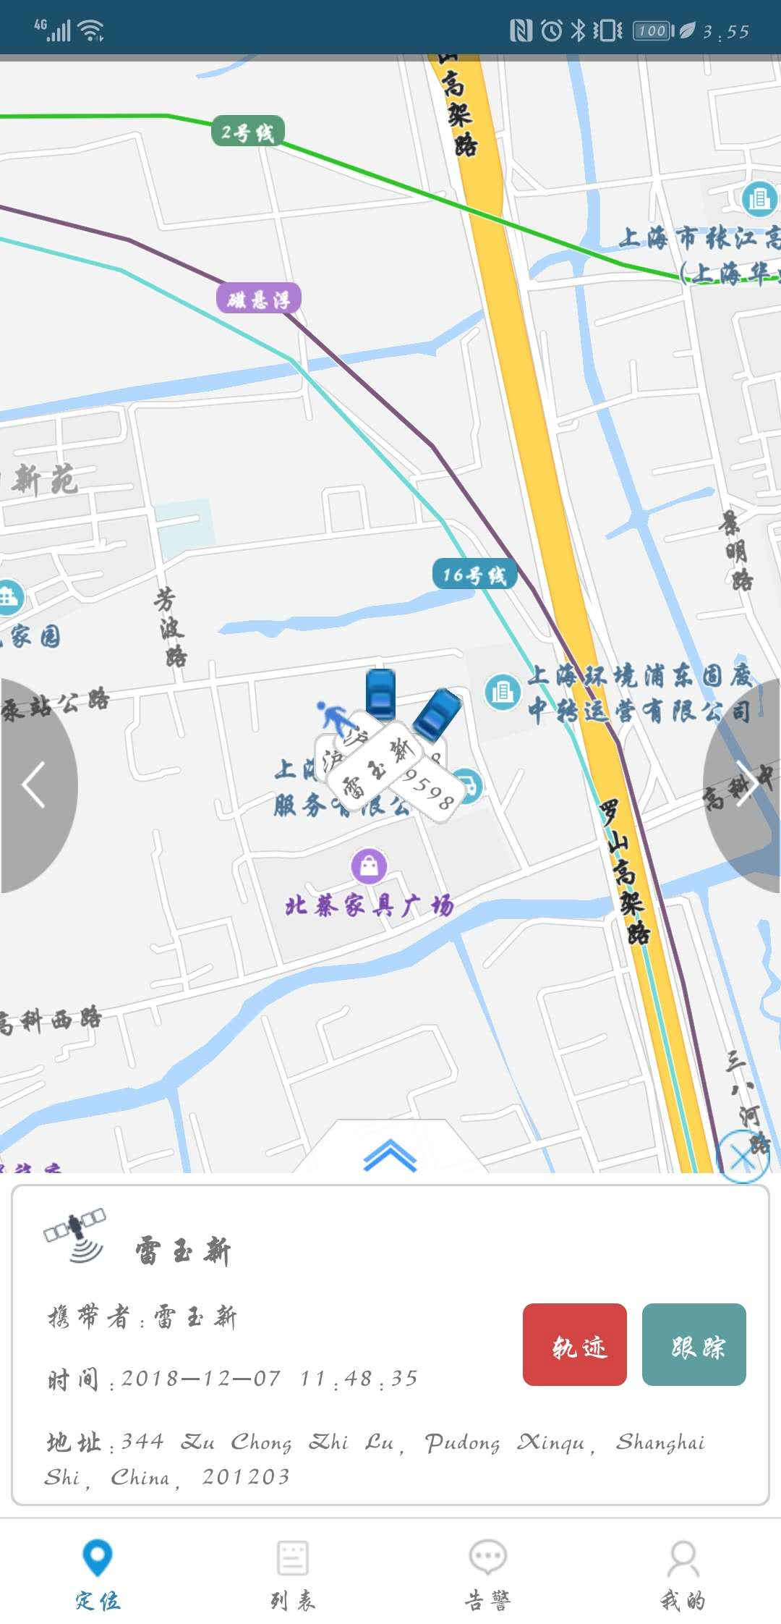
爱视畅联客户手机端应用
IOS客户端
安卓客户端
微信公众号：astv2013
ASLINK

Slide 16
目录 CONTENTS
非洲市场概况介绍
爱视畅联平台介绍
产品和服务
行业应用
合作模式
ASLINK

Slide 17
目标市场
主要目标市场是中资企业的海外公司、工程营地，海外当地的运输公司、车队，也包括对车辆、人员安全又需求的个人用户。
集团客户
提高车辆管理效率
降低运营成本
确保车辆安全
个人客户
精确掌握爱车信息
轻松保障爱车安全
微信公众号：astv2013
ASLINK

Slide 18
行业应用案例
爱视畅联在某物流企业中的应用
在物流企业车队管理工作中，司机难管是最头疼的事情，当车开出去，他开到哪里？走什么路线？有没有超速？有没有干私活？油耗了多少？用了多少时间？这些都是运输过程不透明，使司机的行为无法有效的制约，司机虚报过路费、偷油漏油等问题层出不穷，最终制约企业的发展。
爱视畅联解决问题
车辆追踪
安全驾驶
控制油耗
提高车辆利用率
安全驾驶
路线管控
实时跟踪
油量控制
杜绝偷油
车速管控
行为约束
微信公众号：astv2013
ASLINK

Slide 19
海外应用客户
微信公众号：astv2013
ASLINK

Slide 20
目录 CONTENTS
非洲市场概况介绍
爱视畅联平台介绍
产品和服务
行业应用案例
合作模式
ASLINK

Slide 21
市场模式
爱视畅联
管理和培训
代理商和渠道商
向爱视畅联支付服务费
发展用户，
服务客户
向用户提供平台服务
缴纳费用
终端用户
微信公众号：astv2013
ASLINK

Slide 22
代理商准入
爱视畅联代理商
要具备 “车辆定位终端”产品的安装、培训及售后服务能力
代理商要有相应的客户群和较强的市场推广能力，能够独立开拓市场
定期提交市场推广计划、总结，做好市场推广工作和用户服务工作
微信公众号：astv2013
ASLINK

Slide 23
期待您的合作 谢谢
ASLINK

